Slide 1

Laurea Magistrale in Ingegneria Informatica
Luglio 2025
Analisi, progettazione e distribuzione in cloud di applicativo per l’organizzazione di eventi condivisi
Relatore: Prof. Michele Colajanni
A cura di Giacomo Romanini
Notes:
Vuole analizzare le
scelte implementative e progettuali richieste per sviluppare un applicativo scalabile.
Performi a milini di richieste nello stesso modo in cui risponde
In particolare individua quali siano i servizi IN CLOUD più adatti per le esigenze del progetto e come si integrano tra loro.

Slide 2

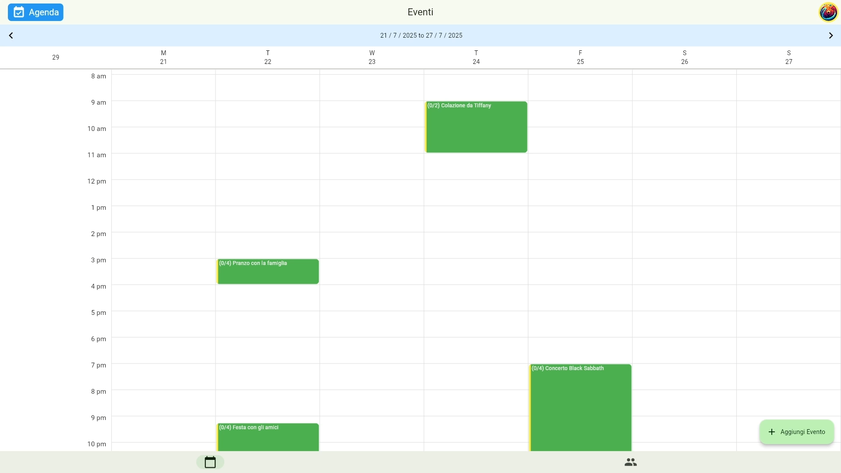
WYD - Funzionalità
Notes:
Si incentra

Slide 3
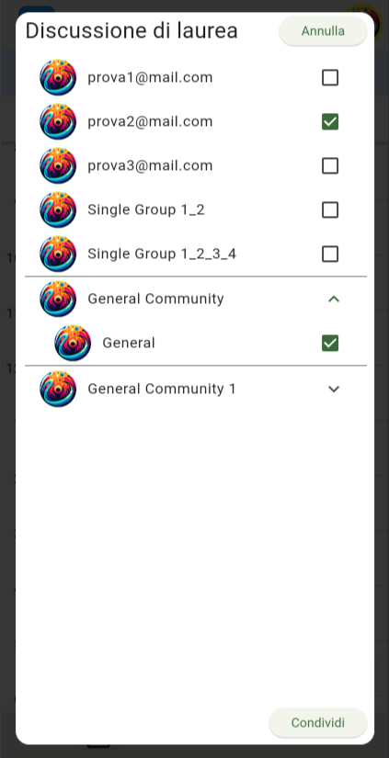
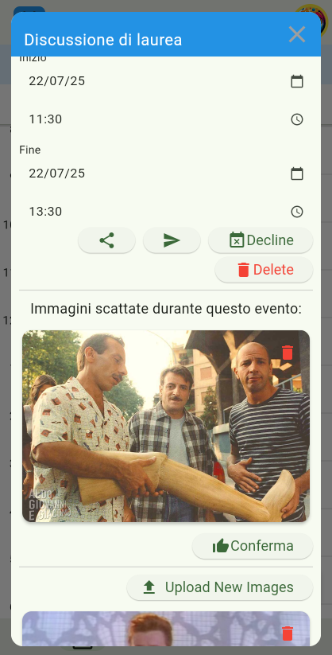
WYD - Funzionalità
WYD è un’applicazione per la condivisione di eventi
Principali funzionalità:
Conferma dell’evento
Condivisione di un evento
Caricamento delle immagini associate
Notes:
Si possono associare immagini all’evento
2 principali aree di analisi:
La logica applicativa
Gestione delle immagini

Slide 4
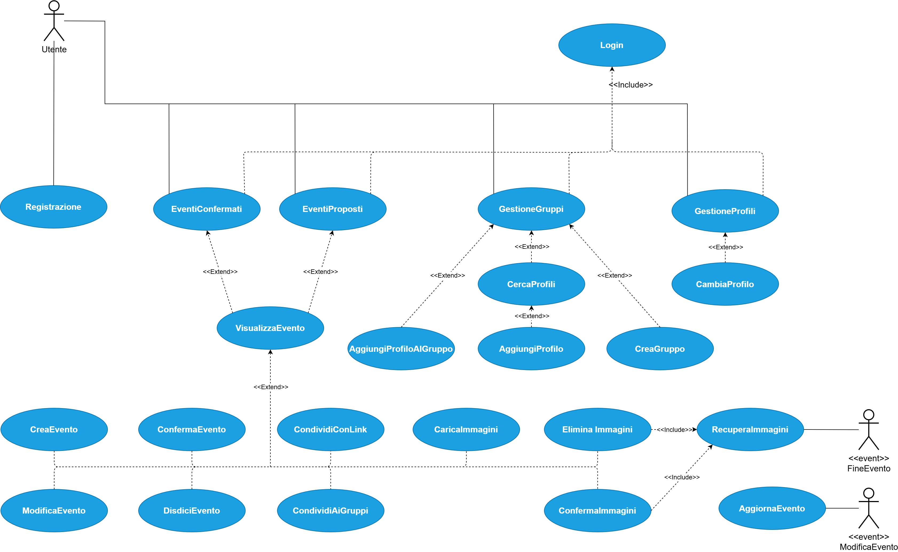
Analisi del problema
Principali Casi D’uso:
Modifica di un evento
Conferma di un evento
Recupero degli eventi di un profilo
Recupero dei profili associati all’evento
Notes:
Analisi del problema : casi d’uso e requisiti
Cosa sono I casi d’uso
Requisiti - scalabilità
Perchè soffermarsi così tanto sui casi d’uso?
La relazione e come viene poi salvata ha un impatto sul sistema

Slide 5
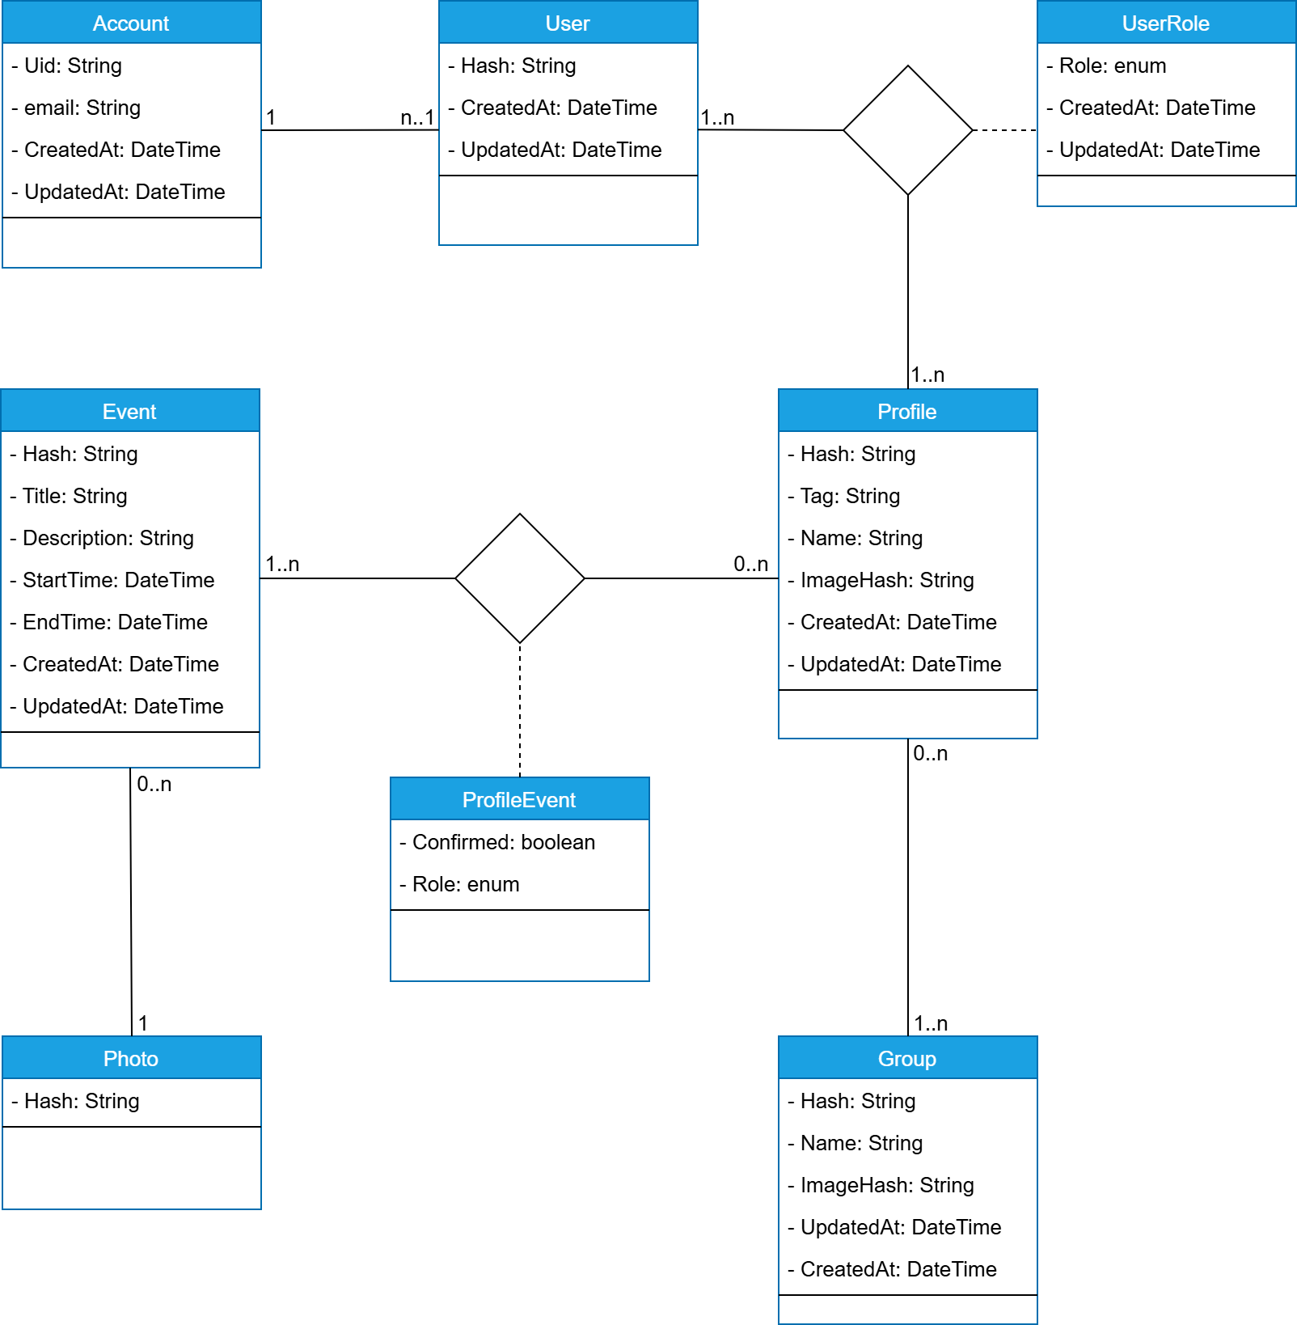
Persistenza - Analisi
Analisi:
Dominio e casi d’uso
Gestione delle transazioni
Distribuzione dei dati
Notes:
L’analisi inizia con la definizione del modello di persistenza
la persistenza è l’aspetto più impattante sul sistema
Strettamente dipendente sul risorse fisiche -> determina l’effettiva scalabilità del progetto.
stabilisce il comportamento della logica applicativa
Anmalizzando il dominio -> le operazioni centrali vertono sulla relazione tra event e profile, descritta da profileeent.
Che possiede confirmed
NOOO
No relazionale
Non supporta nativamente scalabilità orizzontale
Approccio a transazioni e numero massimo di connessioni minano la concorrenza delle operazioni

Slide 6
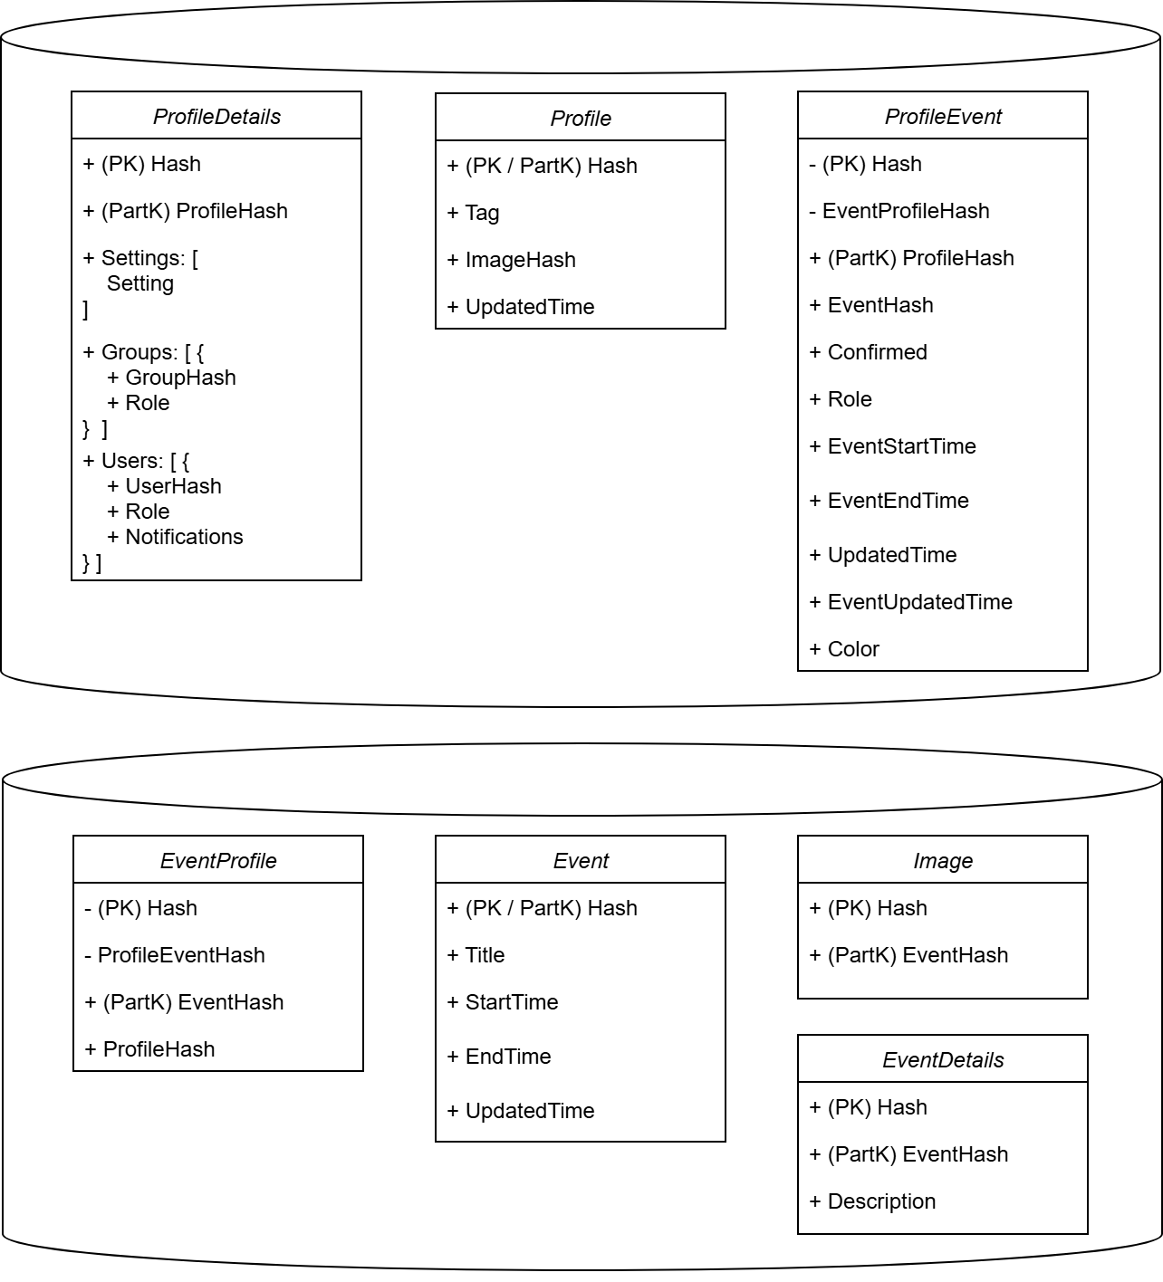

Persistenza - Realizzazione
Azure Cosmos Database
Documentale
Scalabile
Distribuito
Notes:
La soluzione viene individuata in un database documentale, gestito da cosmos.
Cosmos
Gestione partizioni
distribuzione
In particorare, la relaizone è stata suddivisa
associando I dati nelle varie partizioni.
Denormalizzazione – copia dei dati
Propagazione aggiornamenti

Slide 7


Logica Applicativa
Azure Service Bus
Code di messaggi
Sessioni e Topics
Dead-Letter Queue
Azure Functions
FaaS
Serverless
Autonomo
Notes:
Azure Functions prevede lo sviluppo
Indipendenti
Singola responsabilità
Duplicare, all’evenienza, solo le funzioni richieste
Nel momento di richieste semplici
contatta
interagire
Delegati
ASB assicura presa incarico, controlla il successo, eventualmente garantendo ulteriori tentativi.

Slide 8



Sicurezza: Autenticazione e Isolamento
Azure Key Vault
Sicuro
Indipendente
Distribuito
Google Firebase Authentication
Custom login
Supporto alla FI
Facilmente integrabile
Azure Virtual Network
Isolato
Controllabile
Notes:
Federated Identity

Slide 9
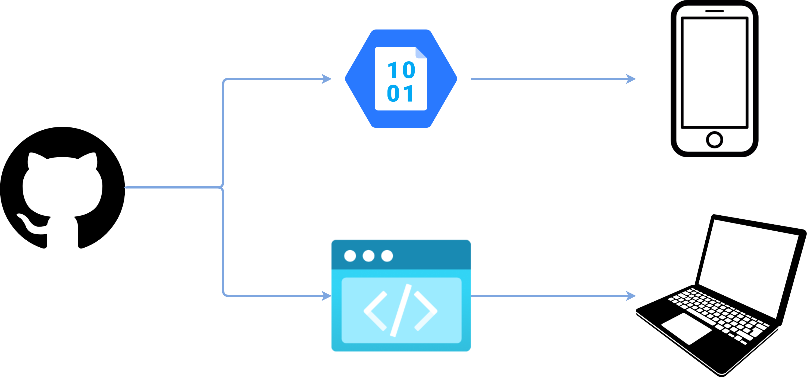


Client
Flutter
Multipiattaforma
Veloce
Affidabile
Notes:
Framework
Browser e android
Static Web App
Chiamate REST
Cache - Long polling

Slide 10


Aggiornamenti in tempo reale
Azure Storage Queue
Code di messaggi
Veloce
Economico
Azure Web PubSub
Comunicazioni in tempo reale
Canali tramite Web Socket
Notes:
Un’altra delle operazioni richiesta al sistema è l’invio di aggiornamenti ai dispositivi
Operazione meno essenziale sulla logica di business,
Si può accettare una minore garanzia di successo in cambio di operazioni più economiche e veloci.
Per questo motivo viene utilizzato azure
Invoca
Service bus
Notifiche
ASQ – meno affidabile

Slide 11

Immagini
1
2
3
Azure Blob Storage
Object storage
REST Api
SAS Token
Notes:
Infine, per il salvataggio delle immagini si è fatto ricorso a ABS …
separare i dati delle immagini dai dati delle entità logiche.
Quando un utente vuole salvare
Metadata
SAS Token

Slide 12
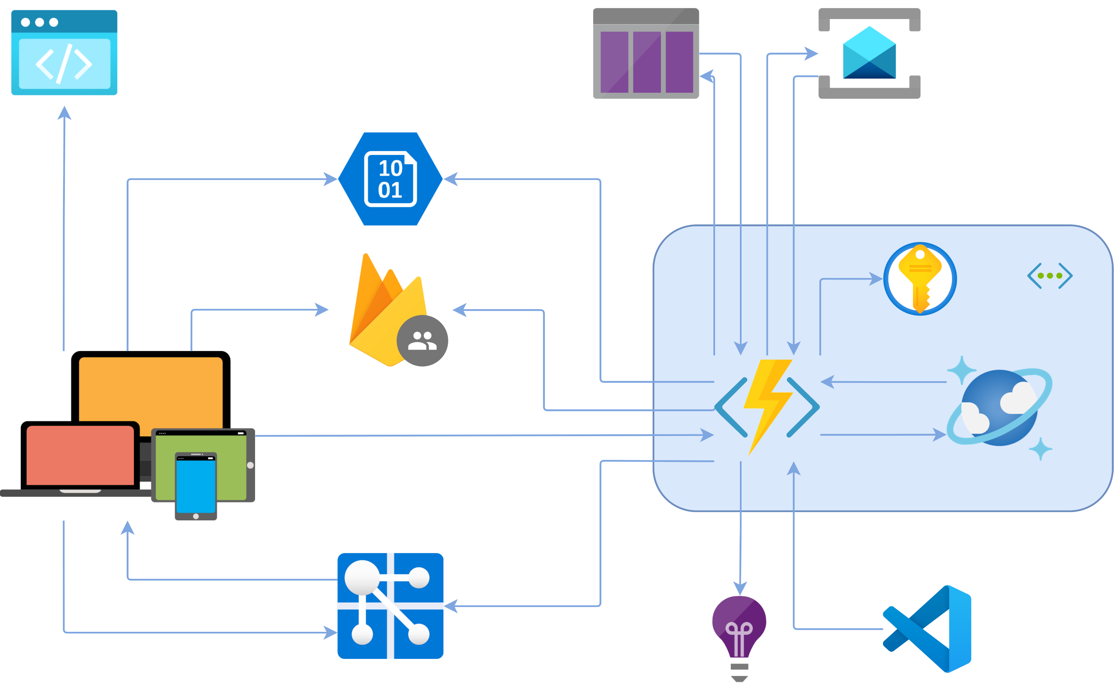
Sistema
Notes:
Virtual Network & KeyVault
Autenticazione gestita da Google Firebase Authe
Distribuzione della parte grafica sul web delegata Azure Static web app
Application Insights monitorare comportamento del sistema.

Slide 13
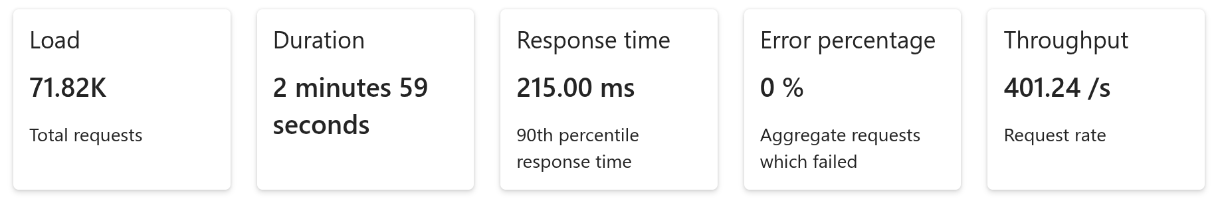
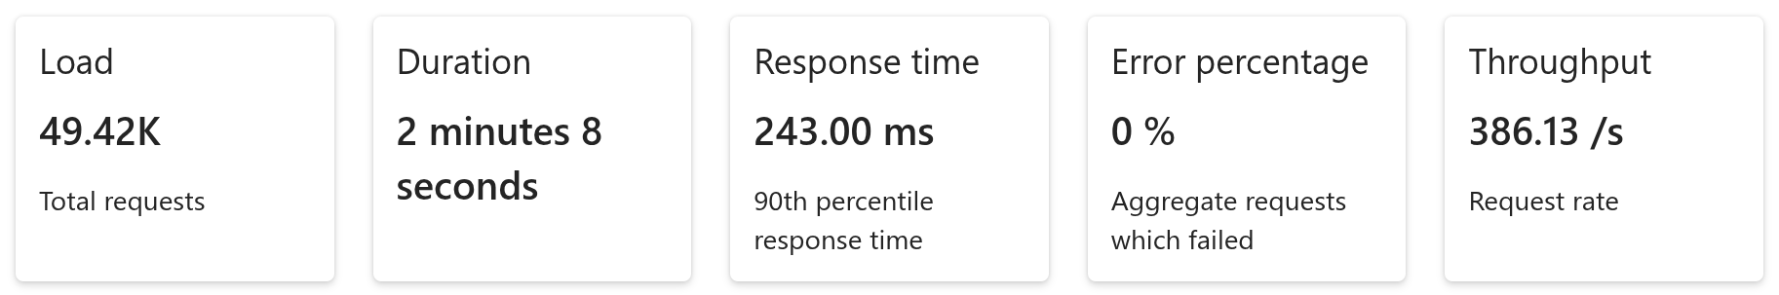
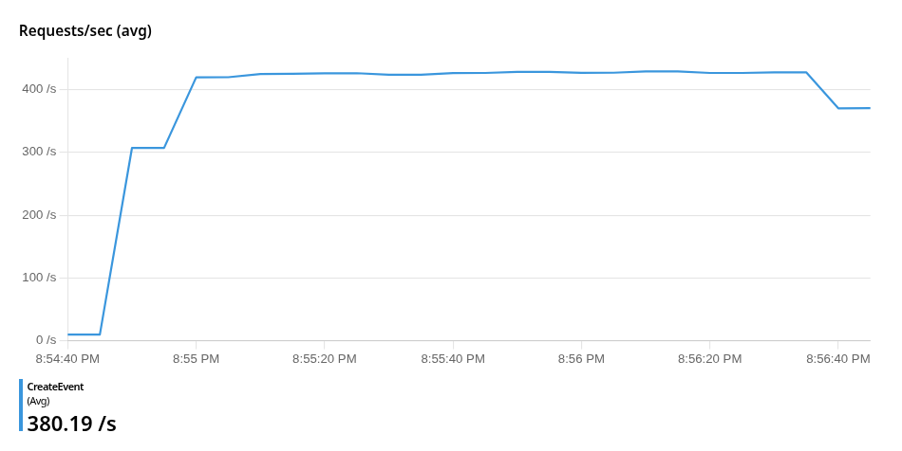
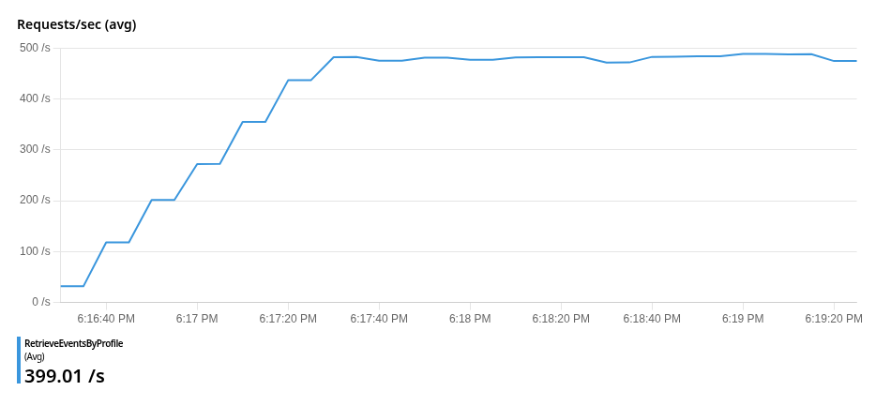
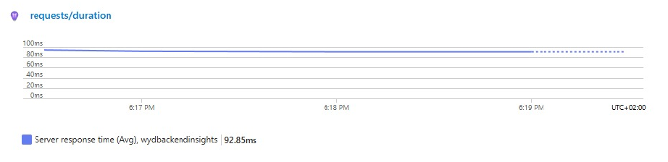
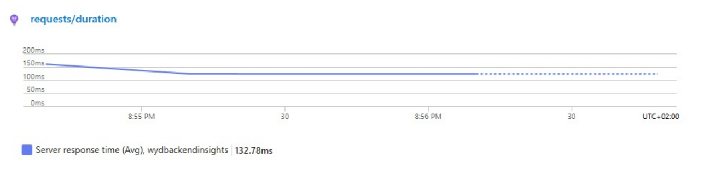
Risultati – Lettura e scrittura
Lettura di eventi
Creazione di eventi
Notes:
Creazione:
400 richieste / secondo
Invariate in base al carico
Tempo di risposta dimezzato se si considera il mero tempo di elaborazione

Slide 14
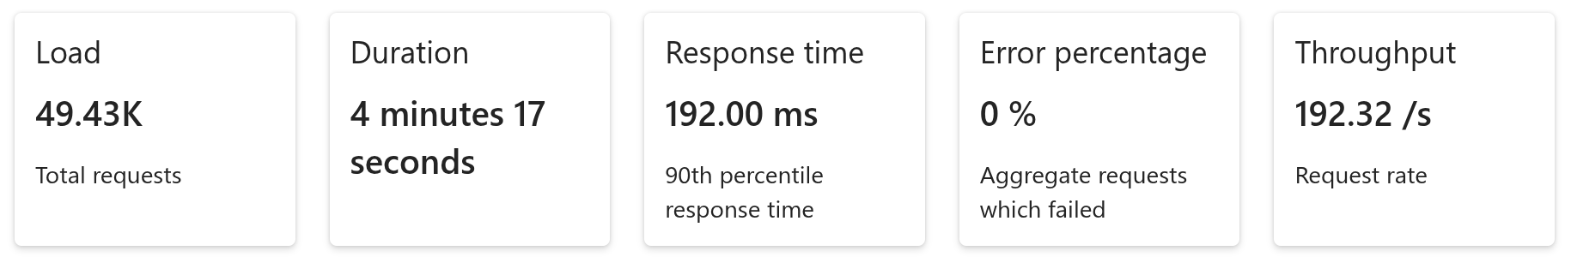
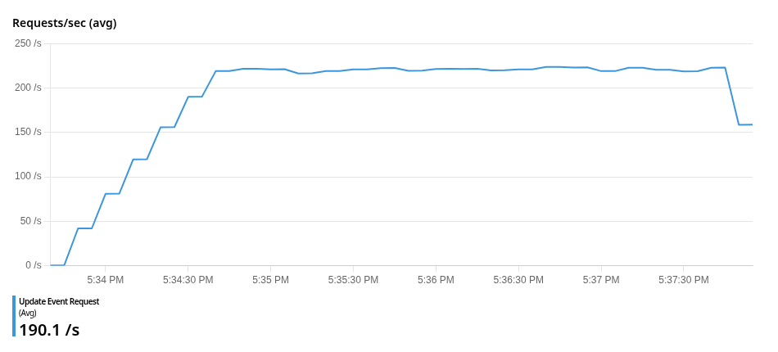
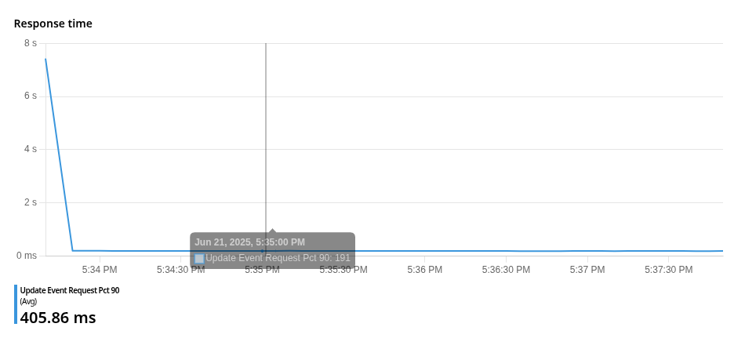

Risultati – Aggiornamento
Notes:
Service Bus

Slide 15

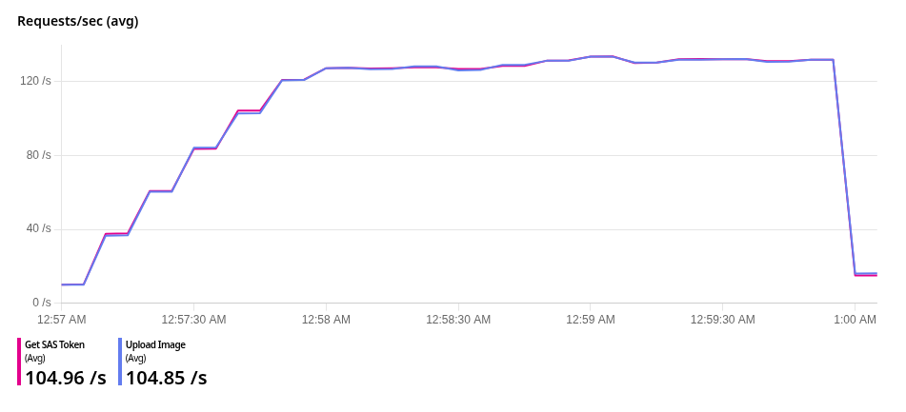
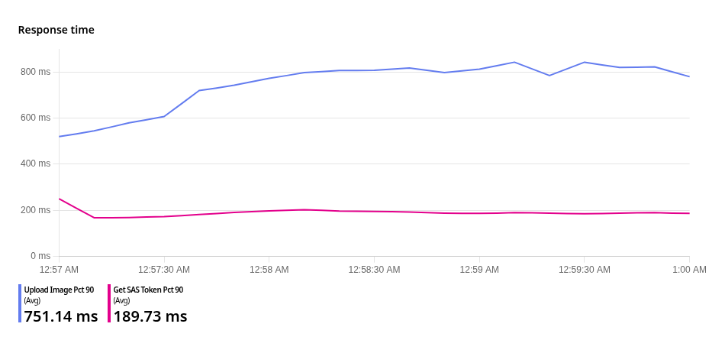
Risultati – Caricamento delle immagini
Notes:
Composto da due richieste
4MB
500 MB/s
Blob storage

Slide 16
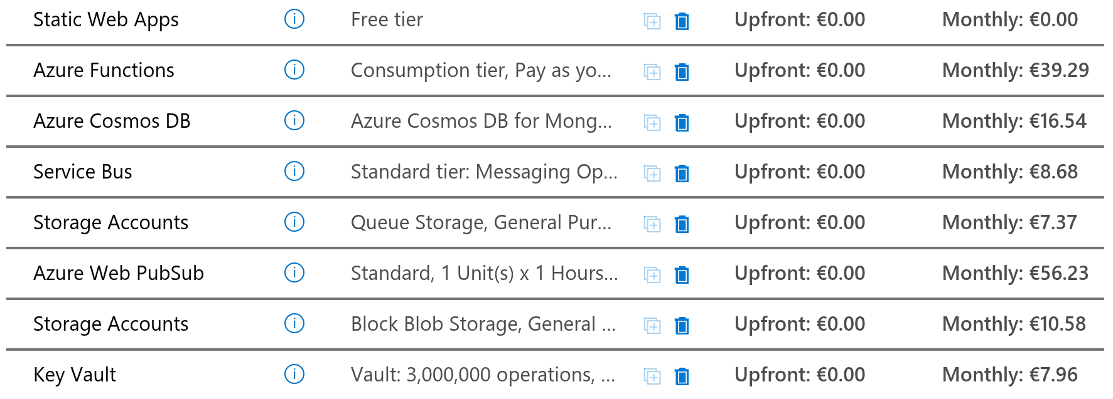
Costi previsti
Totale: circa €150/mese
Notes:
Prevedendo 5000 utenti x 200 richieste giornaliere
Costo PubSub

Slide 17
Sviluppi futuri
Miglioramenti strutturali
Sostituzione delle WebSocket
Integrazione con altre app di calendari
Introduzione di una cache lato server
Funzionalità
Creazione di eventi pubblicamente disponibili
Gestione della prenotazione e organizzazione
Visualizzazione della disponibilità degli altri profili
Implementazione di una chat per ogni gruppo
Strumenti per l’organizzazione tra gruppi
Notes:
Cache
Eventi pubblici
Strumenti di organizzazione

Slide 18
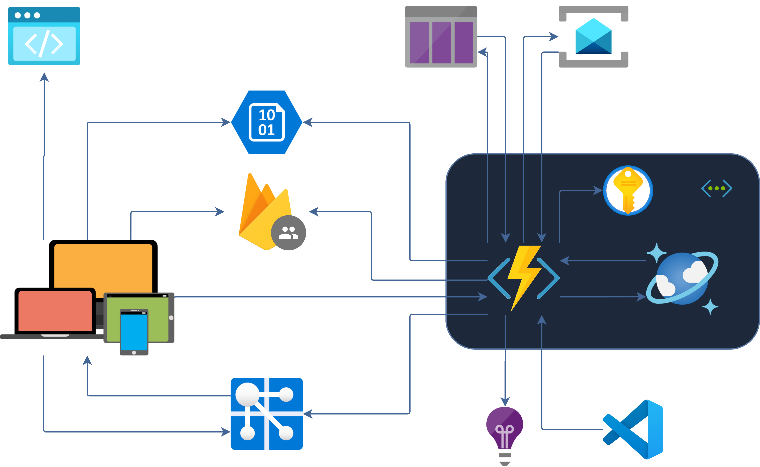
Grazie per l’attenzione

